Slide 1
WĘGIEL NA RZECZ GLEBY

Slide 2
Przyczyny podejmowania prób wprowadzenia węgla do gleby
Rozporządzenie Parlamentu Europejskiego i Rady (UE) 2021/1119 z dnia 30 czerwca 2021 r. w sprawie ustanowienia ram na potrzeby osiągnięcia neutralności klimatycznej i zmiany rozporządzeń (WE) nr 401/2009 i (UE) 2018/1999 (Europejskie prawo o klimacie) wchodzi w życie 29 lipca 2021 r. ustanawia ramy na potrzeby osiągnięcia neutralności klimatycznej w UE do 2050 r.
Jednym ze sposobów wsparcia tego procesu będzie zapewnienie spójności środków unijnych z celem neutralności klimatycznej oraz z zapewnianiem postępów w zakresie przystosowania się do zmiany klimatu.

Slide 3
Przyczyny podejmowania prób wprowadzenia węgla do gleby
Ochrona gleb jest tematem międzynarodowych konwencji ochrony środowiska w ramach Agendy 21 ONZ, których celem jest zrównoważone użytkowanie ziemi oraz jej ochrona przed degradacją i zanieczyszczeniem. Szczególne miejsce wśród zagrożeń stanowi spadek zawartości materii organicznej. Zawartość glebowej materii organicznej stanowi integracyjny i najczęściej wymieniany wskaźnik jakości gleby. Istotnym czynnikiem regulującym intensywność procesu mineralizacji materii organicznej jest klimat: przede wszystkim temperatura i wilgotność. Wzrost temperatury wiąże się ze zwiększeniem ewaporacji i zwiększeniem się deficytu wodnego, co wskazuje na zmniejszenie zawartości węgla w glebie tak więc fale upałów mają i będą miały w Polsce znaczący wpływ na właściwości gleby, zasoby wodne, a w efekcie akumulację lub straty węgla organicznego w glebie.

Slide 4
Przyczyny podejmowania prób wprowadzenia węgla do gleby
Zgodnie z założeniami Europejskiego Zielonego Ładu (zwiększenie skali rolnictwa ekologicznego do 25% wszystkich upraw, zmniejszenie ilości używania pestycydów o 50% (szczególnie tych niebezpiecznych) i nawozów sztucznych o 20%. Konieczne jest poszukiwanie rozwiązań które pozwolą zrealizować te założenia. Zrealizowanie założeń Zielonego Ładu wymaga wprowadzenia nowych technologii uprawy.

Slide 5
ZAGROŻENIA DLA NASZYCH MIESZKAŃCÓW
Bezpieczeństwo energetyczne - zmiany klimatu i zagrożenie destabilizacją sieci energetycznych
Zagrożenie zwiększenie skali ubóstwa energetycznego wzrost cen nośników energii
Zagrożenie dla produkcji żywnościowej - drastyczny wzrost cen nawozów azotowych prowadzący do wzrostu cen podstawowych art. spożywczych

Slide 6
Metody zwiększające akumulację węgla organicznego w glebie i jednocześnie poprawiające jej jakość:
- utrzymywanie pokrycia gleby: uprawy międzyplonów, uprawy okrywowe, płodozmiany (w tym rośliny wieloletnie),
- system rolno-leśny;
- podnoszenie zawartości węgla w glebie poprzez dodawanie polepszaczy gleby opartych na materii organicznej ze źródeł lokalnych;
- ograniczanie rozkładu materii organicznej poprzez ograniczenie wzruszania gleby: techniki uprawy uproszczonej oraz rolnictwo precyzyjne;
- kontrolowanie wilgotności gleby poprzez zarządzanie wykorzystaniem wody

Slide 7
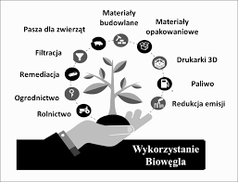

Slide 8
Rolnictwo może znacznie przyczynić się do łagodzenia zmian klimatu poprzez ograniczanie emisji gazów cieplarnianych oraz magazynowanie dwutlenku węgla w roślinach i glebie. Na całym świecie w glebie znajduje się około trzy razy tyle węgla organicznego, co w roślinach, i dwa razy tyle, co w atmosferze.
Grunty orne, zwłaszcza w regionach o największej intensywności upraw, utraciły jednak znaczną część węgla w glebie.
W ramach naszych działań chcemy wdrożyć na naszym obszarze magazynowanie dwutlenku węgla w glebie w tym pozyskać informacje na temat czasu i zasobów niezbędnych do sprawnej realizacji procesu.

Slide 9
NASZ CEL NA OBSZARZE LIDERA POJEZIERZA
Chcemy stworzyć proces i wypracować preparat wiążący węgiel organiczny z nawozem mikrobiologicznym (bakteriami). Biosekwestracja węgla i zdeponowanie go w glebie wraz z mikroorganizmami syntetyzującymi azot z powietrza i dostarczającymi fosfor w formie łatwo dostępnej dla roślin pozwoli na zmagazynowanie węgla, poprawę bilansu CO₂ i na zmniejszenie stosowania nawozów mineralnych w rolnictwie.

Slide 10
Korzyści z wprowadzenia biowęgla do gleby
- obniża kwasowość gleby oraz zwiększa stężenie rozpuszczalnego węgla organicznego i całkowitego węgla organicznego,
- wpływa na zwiększenie dostępności składników odżywczych oraz na zwiększenie retencji wody,
- ogranicza wymywanie i ulatnianie się azotu,
- ma wpływ na kiełkowanie nasion, wzrost roślin, ich kwitnienie, odporność na choroby i inne czynniki środowiskowe
- poprawia warunki bytowania bakterii glebowych

Slide 11
Korzyści z wprowadzenia biowęgla do gleby
Uszlachetnienie węgla poprzez dodanie bakterii zapewni:
- podniesienie plonowania,
- zwiększenie odporności na deficyt wody,
- zwiększenie odporności roślin na choroby grzybiczne, choroby bakteryjne, wirusowe i część pasożytów (nicienie),
- ograniczenie ilości potrzebnych nawozów przez defragmentację kompleksów fosforu, potasu,
- mineralizację martwej substancji organicznej.

Slide 12
Skąd pozyskać surowiec na węgiel
Ze względów ekonomicznych źródła surowca powinny być lokalne:
cięcia sanitarne w sadach
kształtowanie terenu
gospodarka komunalna
drobna frakcja przy pozyskiwaniu drewna/w tym lasy
różnorodna biomasa nie mająca innego zastosowania
Reasumując potrzebna jest nam biomasa mająca teoretycznie walor energetyczny ale z różnych powodów np. dużej pracochłonności aplikacji nie znajdująca zastosowania, często stygmatyzowana nadaniem kodu odpadu, generując koszty.

Slide 13
Technologia produkcji
Węgiel organiczny uzyskać możemy przez odgazowanie lotnych związków organicznych pochodzących z rozkładu termicznego substancji organicznej. Alternatywnie w procesie pirolizy lub procesie niepełnego spalania – z odzyskiem ciepła ze spalania powstającego w procesie gazu.
Przetworzona biomasa odpadowa będzie wykorzystana jako środowisko życiowe pożytecznych mikroorganizmów środowiska glebowego. Poddanie biomasy odpadowej procesowi pirolizy nada jej nowych właściwości, korzystnych z punktu widzenia żyzności gleby które mogą zostać wykorzystane w procesie produkcji polowej roślin. Dodanie do niej pożytecznych gatunków bakterii glebowych pozwoli na zwiększenie zdrowotności roślin (ograniczy zużycie fungicydów), wykorzystanie zdolności zastosowanych bakterii glebowych do transformacji azotu atmosferycznego do form przyswajalnych dla roślin ograniczy stosowanie nawozów azotowych. Bakterie siedliskują na powierzchni węgla co daje im dużo lepszą przeżywalność w glebie, między innymi utrudnia wypłukiwanie bakterii. Biokarbonat – tworzy wiązania i przyciąga wilgoć oraz składniki mineralne – dlatego korzystnie wpływa na system korzeniowy, wpływa też na mikrobiom gleby.

Slide 14
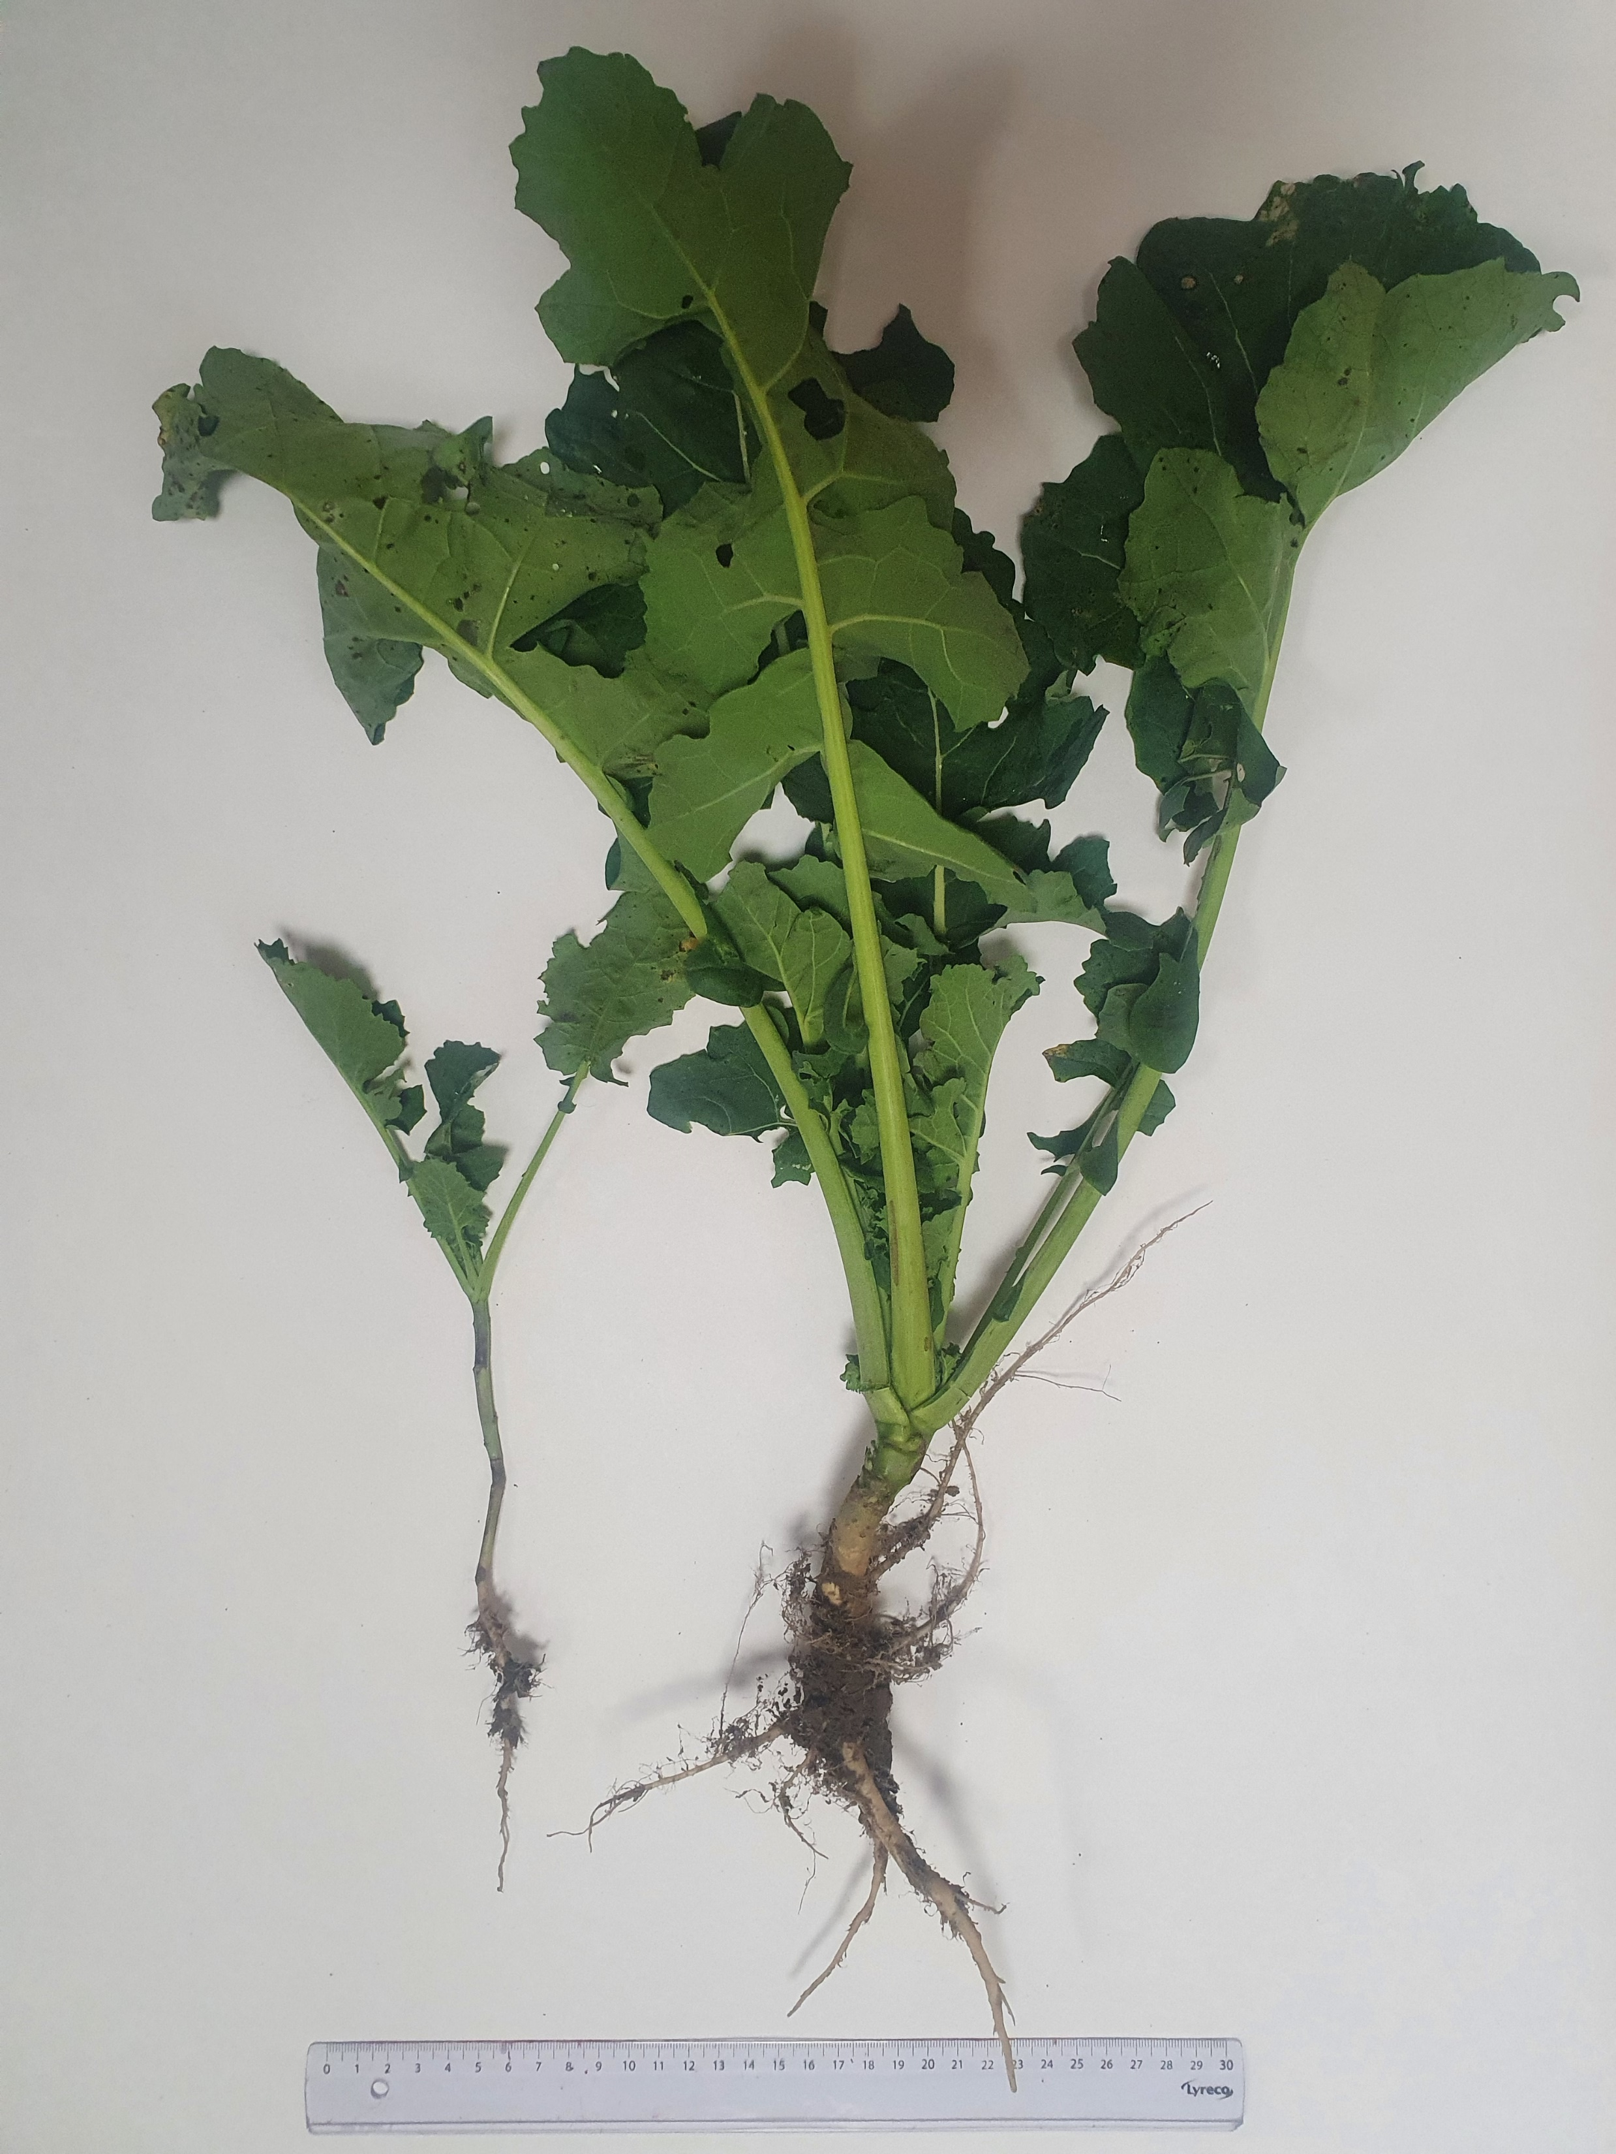

Slide 15
Perspektywy wykorzystania nowych produktów
- Obniżenie kosztów ogrzewania w narastającym ubóstwie energetycznym spowodowanym drastycznym wzrostem cen energii i paliw
Efektem dodatkowym projektu będzie dostawa na rynek zrębka będącego efektem ubocznym produkcji biowęgla.
- Zmniejszenie kosztów utylizacji odpadów zielonych,
- Dostarczenie rolnictwu nowego rozwiązania - ONK

Slide 16
Żródła finansowania badań i wdrożenia
Propozycja aplikacji do Agencji Restrukturyzacji i Modernizacji Rolnictwa program „Współpraca” w ramach konsorcjum:
Instytut Technologiczno-Przyrodniczy - Państwowy Instytut Badawczy we Wrocławiu - zbada efekty stosowania Organicznych Nawozów Kompozytowych na plonowanie i dobrostan roślin uprawnych oraz opracuje metody aplikacji
Zachodniopomorski Uniwersytet Technologiczny – opracuje metody aplikacji
Dwa gospodarstwa rolne na terenie których będą przeprowadzone badania polowe
Kujawsko-Pomorski Ośrodek Doradztwa Rolniczego w Minikowie
Propozycja przystąpienia Lidera Pojezierza do konsorcjum

Slide 17
Analiza opłacalności przedsięwzięcia
Warunkiem opłacalności produkcji jest właściwa skala produkcji umożliwiająca mechanizację załadunku drobnych frakcji surowca i wykorzystania ciepła będącego swoistym produktem ubocznym. Do wykorzystanie jest fakt, że dla dużej części wymienionych surowców alternatywą jest utylizacja przez zewnętrzne podmioty, oszczędności wynikające z zastosowania i odzysku energetycznego .

Slide 18
Prośba o przekazanie informacji przez Gminy
Do prawidłowego przygotowania założeń projektu pilnie potrzebne jest dostarczenie przez Gminy informacji dot zasobów biomasy dostępnej na ich obszarze: słoma, siano, dendromasa (odpady drzewne), wysuszone odpady zielone itp. Zwrócimy się do Państwa pisemnie o pilne przekazanie informacji.

